Slide 1

登革熱孳生源圖檔

Slide 2

住家孳生源

Slide 3
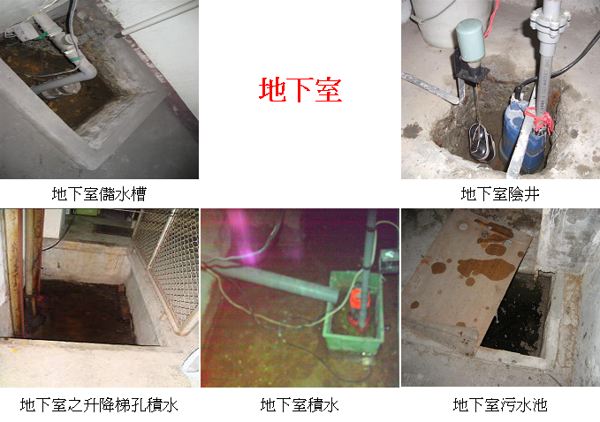
住家孳生源
地下室
3

Slide 4
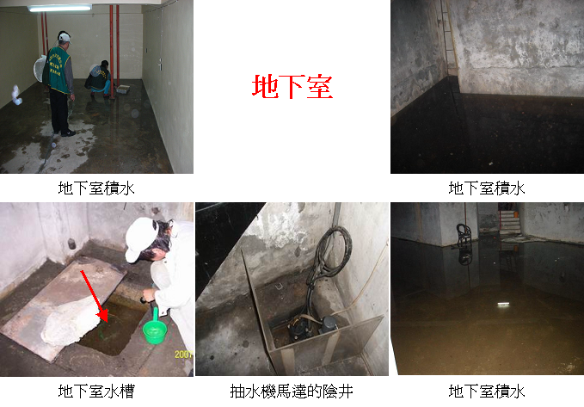
住家孳生源
地下室
4

Slide 5
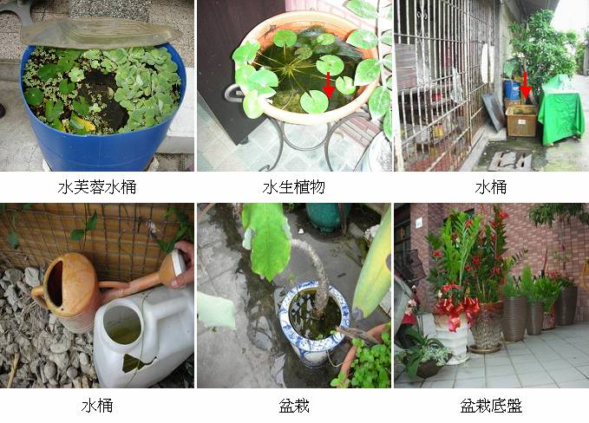
住家孳生源
5

Slide 6
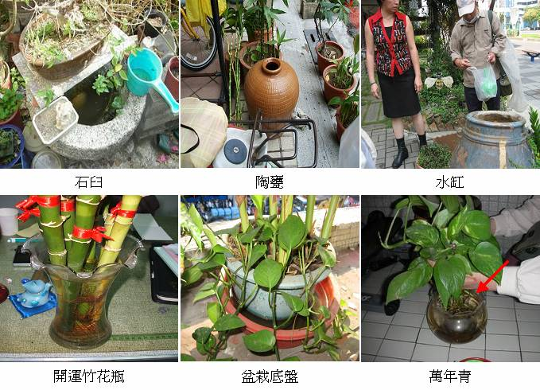
住家孳生源
6

Slide 7
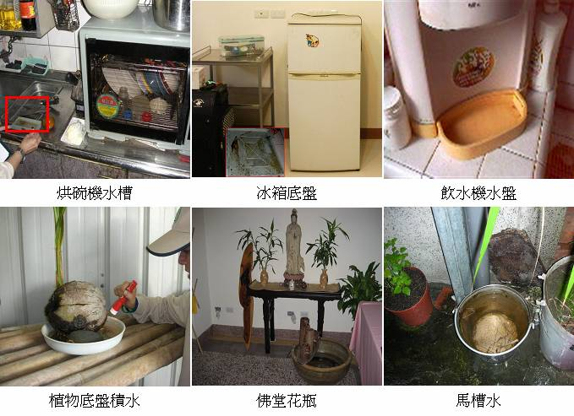
住家孳生源
7

Slide 8
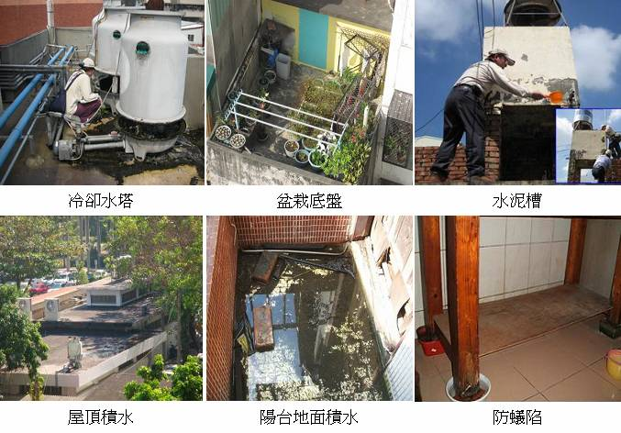
住家孳生源
8

Slide 9
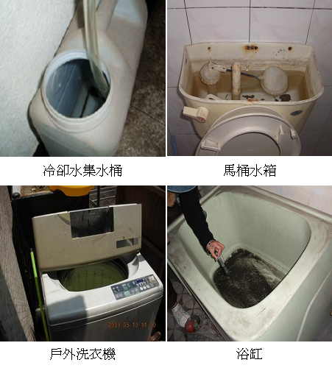
住家孳生源
9

Slide 10
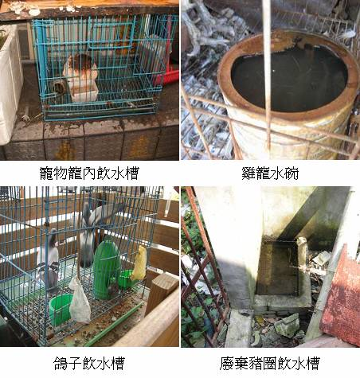
住家孳生源
10

Slide 11
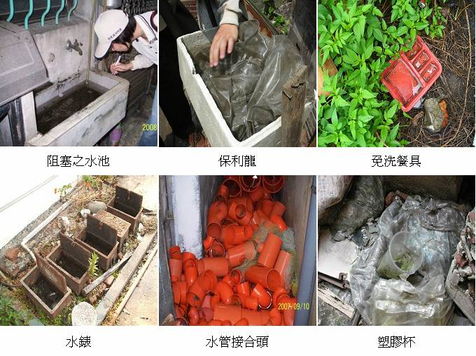
住家孳生源-防火巷
11

Slide 12

學校孳生源

Slide 13
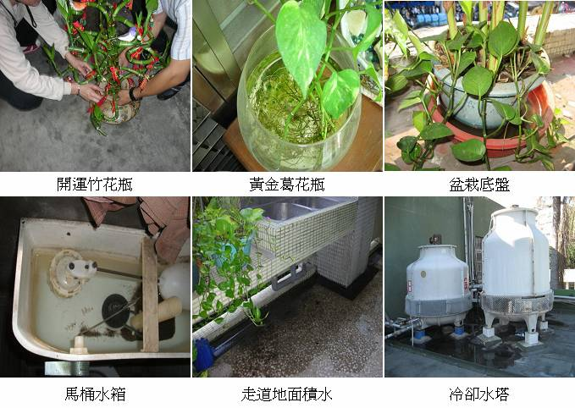
學校孳生源
13

Slide 14
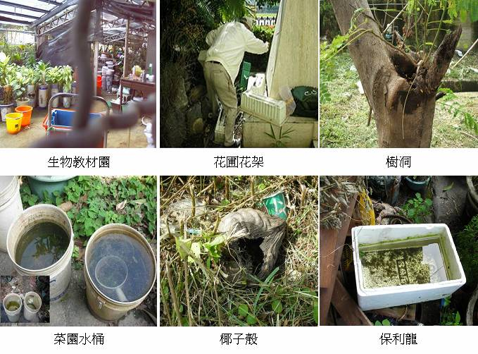
學校孳生源
14

Slide 15
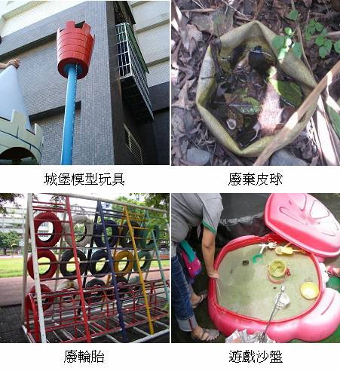
學校孳生源
15

Slide 16
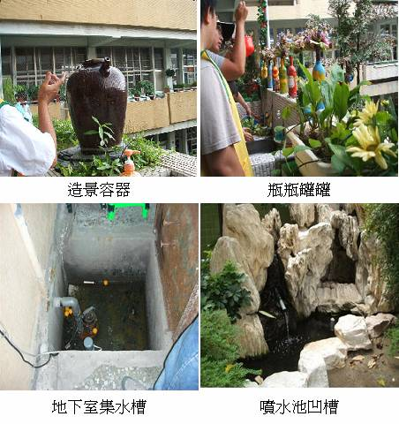
學校孳生源
16

Slide 17
空地孳生源

Slide 18
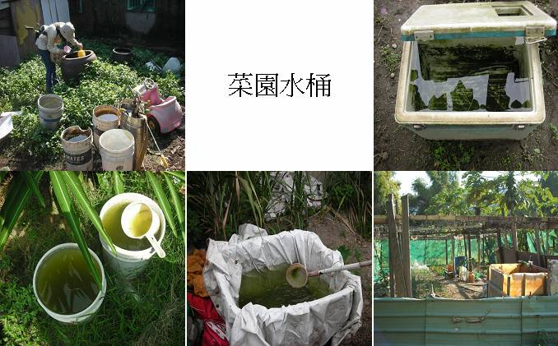
空地孳生源
菜園水桶
18

Slide 19
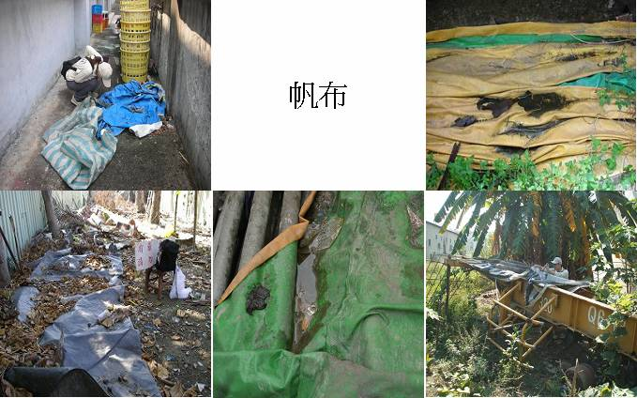
空地孳生源
帆布
19

Slide 20
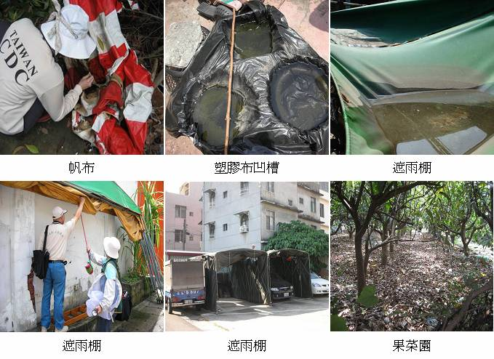
空地孳生源
20

Slide 21
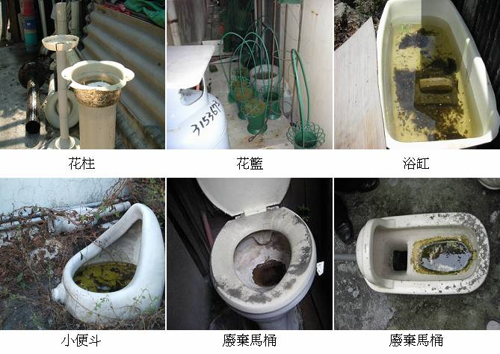
空地孳生源
21

Slide 22
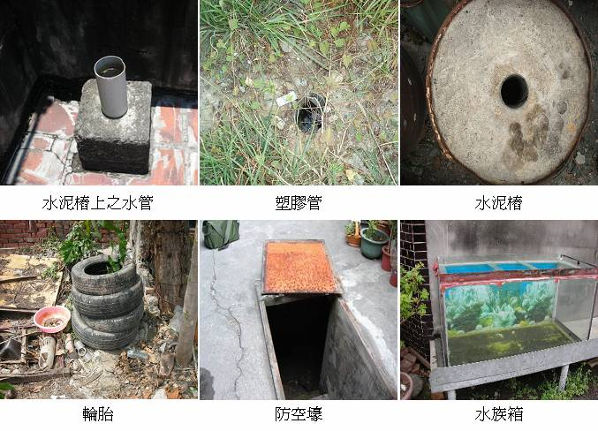
空地孳生源
22

Slide 23
其他孳生源

Slide 24
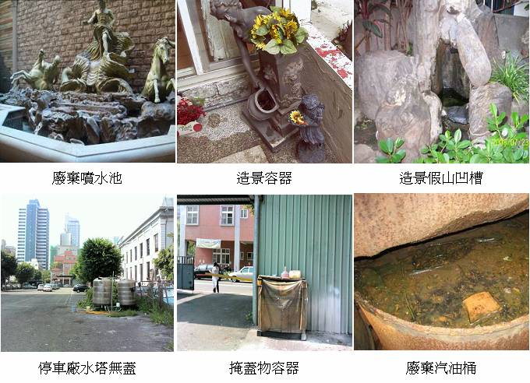
其他孳生源
24

Slide 25
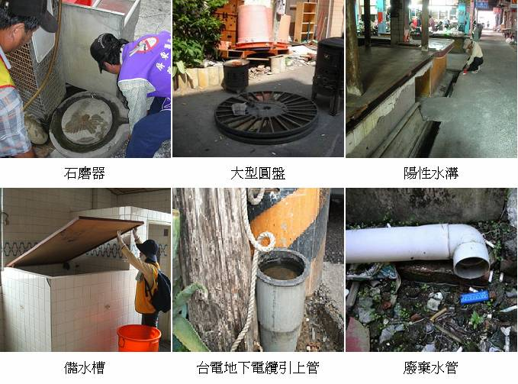
其他孳生源
25

Slide 26
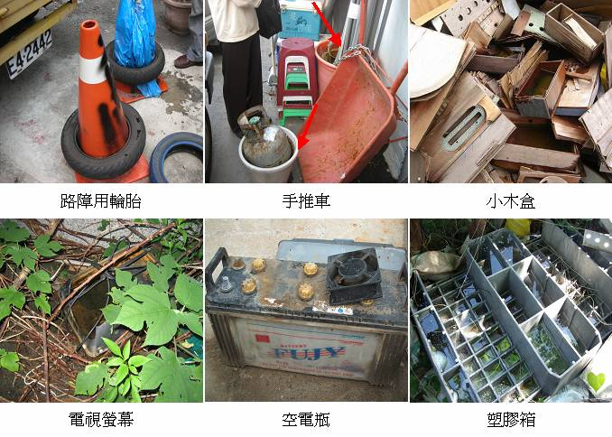
其他孳生源
26

Slide 27
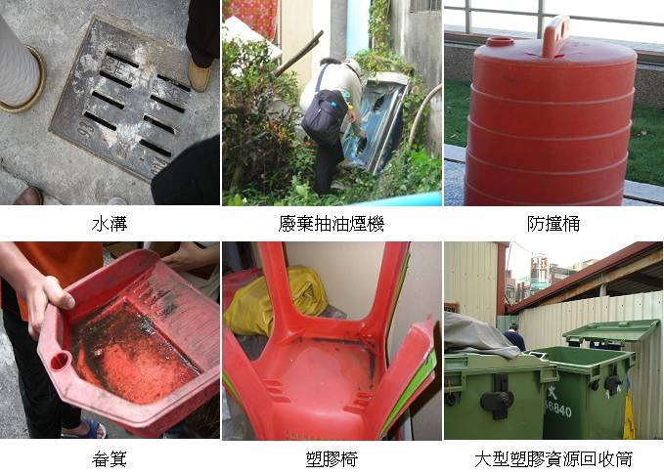
其他孳生源
27

Slide 28
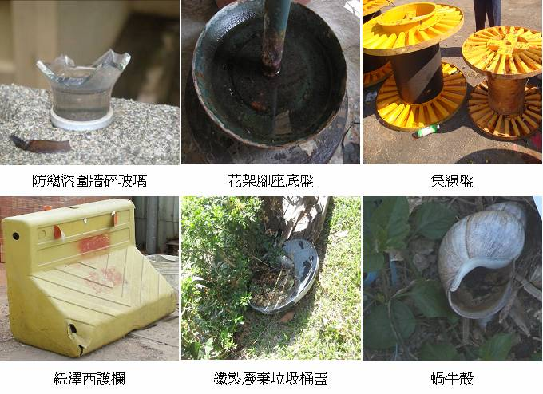
其他孳生源
28

Slide 29
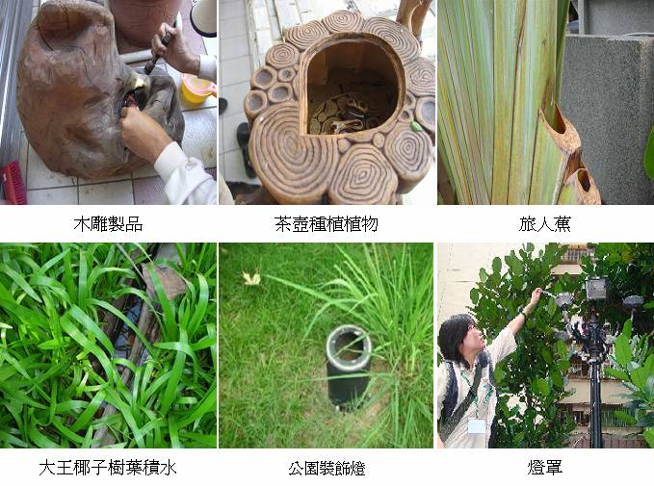
其他孳生源
29

Slide 30
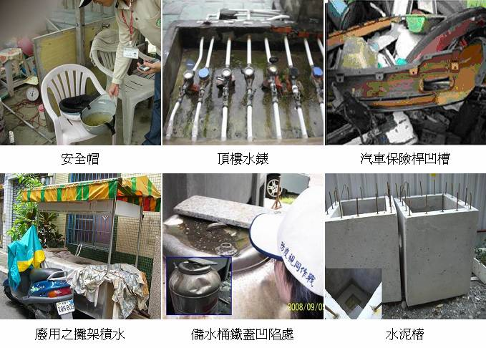
其他孳生源
30

Slide 31
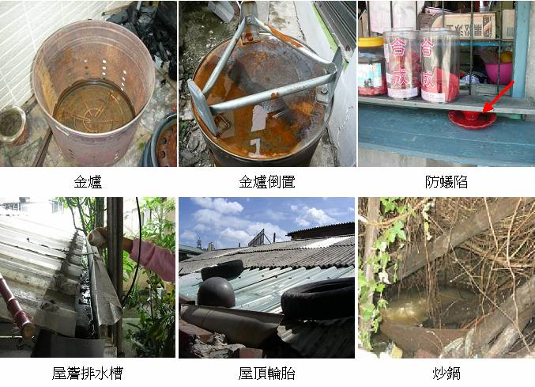
其他孳生源
31

Slide 32
致謝
本簡報部份孳生源圖檔感謝二組、各分局以及研檢中心所組成機動防疫隊成員之協助。
感謝五分局各位同仁自95年來例行性孳生源查核所拍攝提供之圖檔。
32

Slide 33

歇 後 語
芒 、 忙 、 盲 、 茫
謝謝大家
蚊風不動
33

